Slide 1



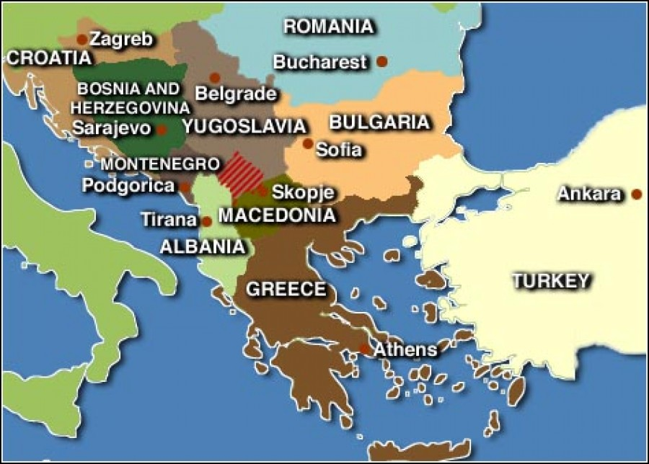
Vo víre revolúcií a nacionalizmu
1830 a 1848/49

Slide 2
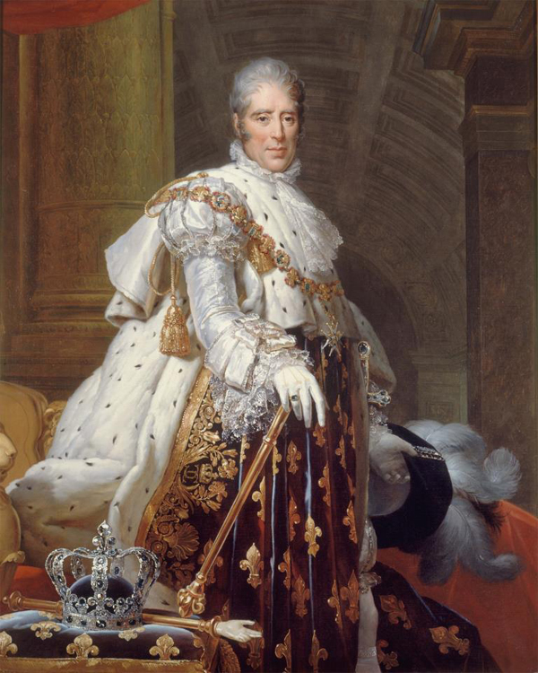
Revolúcia 1830
Po Viedenskom kongrese vládne v Európe absolutizmus
Vládcovia štátov Svätej aliancie odmietali všetko, čo súviselo s francúzskou revolúciou
Viaceré národy sa snažili o zavedenie republiky a národné uznanie nacionalizmus
Hlavne Taliansko, Nemecko, Poľsko a Balkán
Vo FRA vypukla ďalšia revolúcia v r. 1830, pretože kráľ Karol X. zrušil parlament, zasahoval do slobody tlače a zakázal politické spolky
Karol X. ušiel z krajiny a novým kráľom sa stal Ľudovít Filip

Slide 3
Jar národov – revolučné roky 1848/49
Z FRA sa duch revolúcie rozšíril aj do iných krajín
Ohniská revolučných nepokojov v Európe 1830:
NÁROD | CIELE
TALIANI | Zbaviť sa rakúskeho vplyvu, zjednotenie
NEMCI | Oslabiť rakúsky vplyv, zjednotenie
POLIACI | Bojovať proti ruskej nadvláde
BALKÁNSKE NÁRODY | Zbaviť sa osmanskej nadvlády
SLOVANIA V HABSBUR. MONARCHII | Formovať slovanské povedomie
FRANCÚZI | Bojovať proti absolutizmu Karola X.
BELGIČANIA | Odtrhnúť sa od Holandska

Slide 4
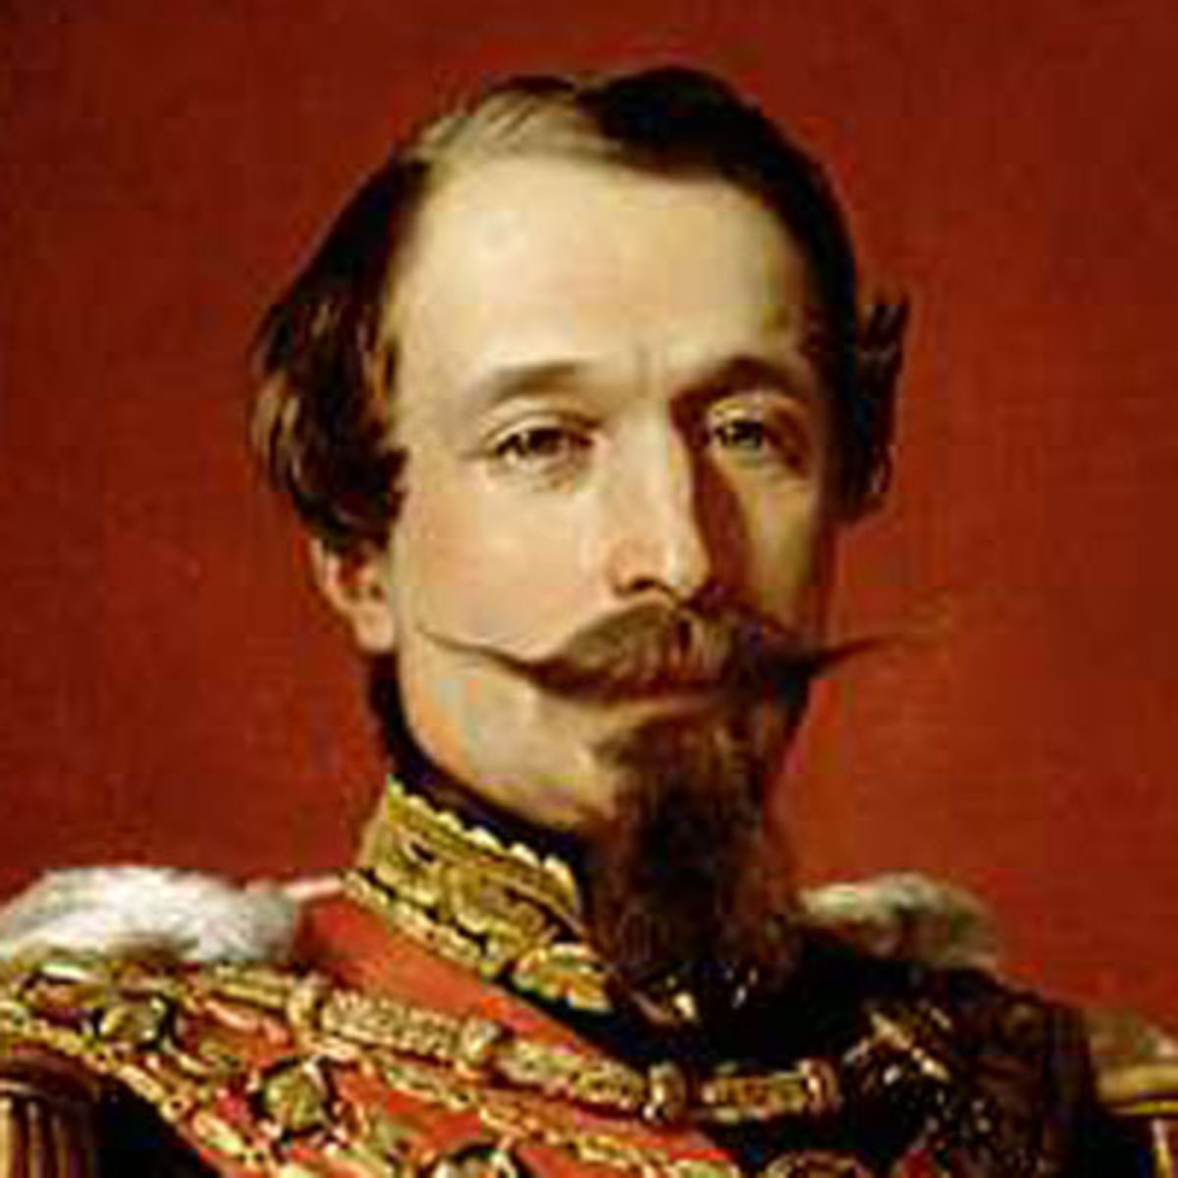
FRANCÚZSKO
Bolo centrom revolučného výbuchu
1848 zvrhli Ľudovíta Filipa, ktorý utiekol
Opäť sa stáva republikou, prvý prezident – Ľudovít Napoleon (synovec Napoleona Bonaparte)
1851 uskutočnil prevrat a obnovil cisárstvo – cisár Napoleon III.
Pod jeho vedením FRA jeden z najmocnejších štátov Európy až do porážky vo vojne proti Prusku v roku 1870

Slide 5
VO VÍRE REVOLÚCIÍ A NACIONALIZMU 1830 A 1848/49
Objavuje sa nacionalizmus – politický a kultúrny smer, ktorý vyzdvihuje národ. Najviac sa prejavoval: TAL, NEM, POL a Balkán
Ohniská revolučných nepokojov 1830: učebnica str. 20, VEDIEŤ!!!
FRANCÚZSKO bolo centrom revolučného výbuchu v Európe
1848 zvrhli kráľa Ľudovíta Filipa a stáva sa z FRA republika
Prvý prezident – Ľudovít Napoleon uskutočnil prevrat a obnovil cisárstvo cisár Napoleon III.
Pod jeho vedením je FRA jeden z najdôležitejších štátov Európy

Slide 6
Jar národov
Tak sa nazývajú udalosti v Európe v roku 1948
Revolúcie v Európe boli zamerané na zlepšenie sociálnej situácie , politických zmien , občianskych slobôd , náboženských slobôd a posilnenie národných hnutí.
Nacionalizmus sa v tých časoch považoval za prirodzený jav , ktorého výsledkom malo byť vznik národov, ktoré mali mať svoje územie, jazyk a hranice.
Zatiaľ čo vo Francúzsku bola revolúcia zameraná na zmenu spoločnosti z absolutizmu k liberalizmu, na väčšie slobody, práva občanov v Taliansku a Nemecku chceli ľudia hlavne mať svoj štát, národ, bez cudzieho vplyvu.
I iné menšinové národy chceli svoj štát, väčšie práva a slobody, boli to hlavne Česi, Slováci, Poliaci a iní...

Slide 7
Revolúcia vo francúzsku 1948
Absolutizmus za kráľa Ľudovíta Filipa nedovoľoval slobodné zhromaždenie, preto sa intelektuáli stretávali na Banketov ( súkromná oslava). Banket sa mohol uskutočniť len so súhlasom kráľa a nesmel byť politický. Jeden takýto banket kráľ zrušil. To vyvolalo protesty a demonštrácie ľudí. Demonštranti žiadali slobodu tlače a zhromažďovania, skrátka liberálne reformy.
Kráľ Ľudovít Filip utiekol z krajiny a 24. 2 1848 bola vyhlásená druhá republika.
Politickú moc mali liberáli a socialisti, hlasovacie právo dostali všetci muži. Ich úlohou bolo pripraviť slobodné voľby. Vo voľbách 1848 vyhrala strana poriadku Ľudovíta Napoleona, ktorý bol synovcom Napoleona Bonaparte.
Bol to konzervatívec a postupne začal likvidovať slobodu tlače, hlasovacie právo a zaviedol policajný štát. Ľudovít Napoleon sa dokonca menoval za cisára Napoleona III. Začalo sa obdobie druhého cisárstva.
Vo Francúzsku nakoniec predsa len zvíťazil liberalizmus a republika.

Slide 8
Revolúcia v Taliansku
Od pádu Rímskej ríše bolo Taliansko nejednotné, rozdelené na množstvo nezávislých mestských štátov, kde mali silný vplyv Rakúšania.
Sardínia , Lombardia a Benádsko protestovali proti prítomnosti Rakúšanov na ich území. Taliani chceli svoj jednotný štát s jednou vládou , kde budú zaručené slobody a ústava. Revolucionári vystúpili proti Rakúšanom v Miláne. V Benátkach a Toskánsku vyhlásili republiku.
V Sardínii vyhlásili ústavu. Sardínsky kráľ Karol Albert chcel zjednotiť Talianov, no stále tu boli prítomní Rakúšania, ktorí tomu bránili. Dvakrát vyhlásili rakúsku vojnu, no stále prehrali. Na čelo dobrovoľníkov za slobodné Taliansko sa postavil Giuseppe Garibaldi. Neskorší hrdina a osloboditeľ Talianov. Benátsko si najdlhšie udržalo nezávislosť .
Po potlačení revolúcií v Taliansku sa na čelo jednotlivých kráľovstiev dostali staré absolutistické rody. Habsburgovci, Bourbonovci a pápež. G. Garibaldi musel emigrovať, Karol Albert odstúpil a na jeho miesto nastúpil kráľ ´Viktor Emanuel. G. Garibaldi sa neskôr vrátil a spolu s Viktorom Emauelom a Cavourom stali zjednotitelia Talianska.

Slide 9
Revolúcia 1848 v Nemecku
I v Nemecku, ktoré bolo tiež nejednotné a roztrúsené na množstvo štátov sa hovorili o zjednotení
Uvažovalo sa o veľkonemeckom alebo malonemeckom variate zjednotenia
V máji 1848 sa zišiel zjazd vo Frankfurte nad Mohanom aby vyriešil otázku zjednotenia.
V roku 1848 poslanci prijali liberálnu ústavu, ktorá zaručovala slobody a zabezpečila hlasovacie právo pre všetkých mužov.
Armáda však potlačila revolúciu . Panovníci jednotlivých štátov odvolali poslancov z Frankfurtu, pruský kráľ odmietol prijať cisársku korunu a zjednotenie sa preto neuskutočnilo.

